Slide 1
====o0o====
SO SÁNH CÁC SỐ CÓ NHIỀU CHỮ SỐ

Slide 2
KHỞI ĐỘNG

Slide 3
Trò chơi: Chăm sóc hoa

Slide 4
Mình tưới chậu hoa nào đây ?
3

Slide 5
Chữ số 3 trong số 876 325 thuộc hàng nào, lớp nào ?
Chữ số 3 trong số 876 325 thuộc hàng trăm, lớp đơn vị.

Slide 6
Tìm giá trị của chữ số 2 trong số 435 216 ?
Giá trị của chữ số 2 trong số 435 216 là 200.

Slide 7
Trong số 873 291, chữ số….. thuộc hàng đơn vị, lớp…….
Trong số 873 291, chữ số 1 thuộc hàng đơn vị, lớp đơn vị.

Slide 8
Thứ năm ngày 15 tháng 9 năm 2022
Toán:
So sánh các số có nhiều chữ số
a) Ví dụ 1 : So sánh 99 578 và 100 000
Nêu cách so sánh
<
99 578 … 100 000
Hay : 100 000 > 99 578
5 chữ số
6 chữ số
Notes:
Qui tắc 1: Khi so sánh hai số có số các chữ số khác nhau:
- Số nào có ít chữ số hơn thì số đó bé hơn -Số nào có nhiều chữ số hơn thì số đó lớn hơn.

Slide 9
Thứ năm ngày 15 tháng 9 năm 2022
Toán:
So sánh các số có nhiều chữ số
a) Ví dụ 1 : So sánh 99 578 và 100 000
Hai số có cùng số chữ số thì so sánh như thế nào ?
<
99 578 … 100 000
Hay : 100 000 > 99 578
b) Ví dụ 2 :
2
<
5
693 251 ... 693 500
2
<
5
Vậy : 693 251 < 693 500
693 500 ... 693 251
>
Notes:
Quy tắc 2: So sánh hai số có cùng số các chữ số
 So sánh từng cặp số ở cùng một hàng với nhau.
 So sánh từ trái sang phải.

Slide 10
Nếu hai số có tất cả các chữ số trong cùng một hàng giống nhau thì sao ?
633 407
...
633 407
=

Slide 11
1.
>
<
=
<
653 211 ... 653 211
43 256 … 432 510
845 713 … 854 713
9 999 ... 10 000
99 999 … 100 000
726 585 … 557 652
=
?
<
<
>
<

Slide 12
2. Tìm số lớn nhất trong các số sau :
59 876
651 321
499 873
902 011
- Số lớn nhất trong các số : 59 876 ; 651 321 ; 499 873 ; 902 011 là : 902 011.

Slide 13
3. Xếp các số sau theo thứ tự từ bé đến lớn :
2467 ;
28 092 ;
943 567 ;
932 018 ;
Các số theo thứ tự từ bé đến lớn là :
- Các số 2467 ; 28 092 ; 943 567 ; 932 018 xếp theo thứ tự từ bé đến lớn là : 2467 ; 28 092 ; 932 018 ; 943 567 .

Slide 14
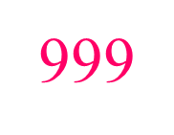
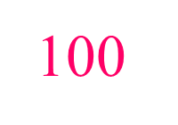
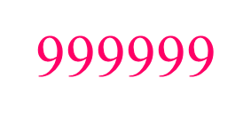
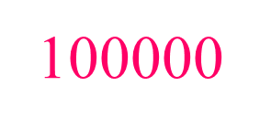

Slide 15
Hỏi nhanh đáp đúng
Đố bạn số 356 872, 283 576, 638 752 số nào lớn nhất ?
Đố bạn số 394 765; 563 947; 349 675 số nào bé nhất ?
638 752
Đố bạn số nào lớn hơn số 246 864 ?
349 675

